Slide 1
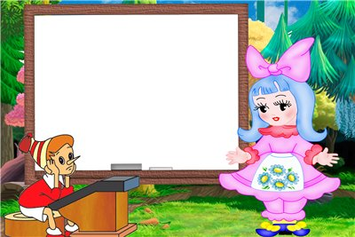
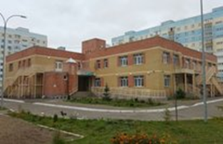
МБДОУ «Детский сад №113 комбинированного вида»
Интерактивная игра
«Буратино
знакомится
со звуками»
В ПОМОЩЬ РОДИТЕЛЯМ

Slide 2
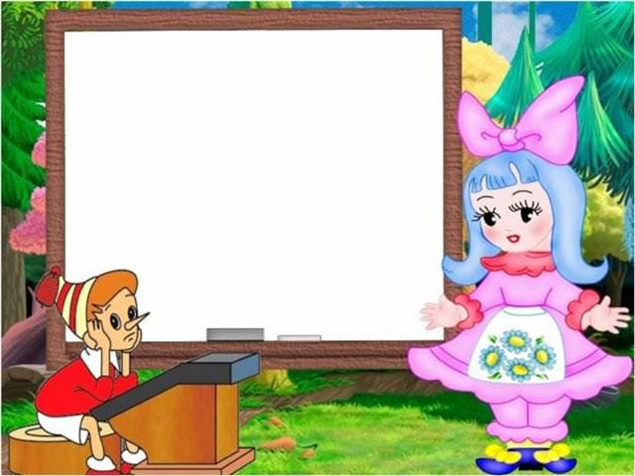

Здравствуй,
маленький друг!
Я приглашаю тебя в мою школу. Вместе с Буратино ты будешь учиться называть в слове первый звук и составлять слова по картинкам.
ИГРАТЬ

Slide 3
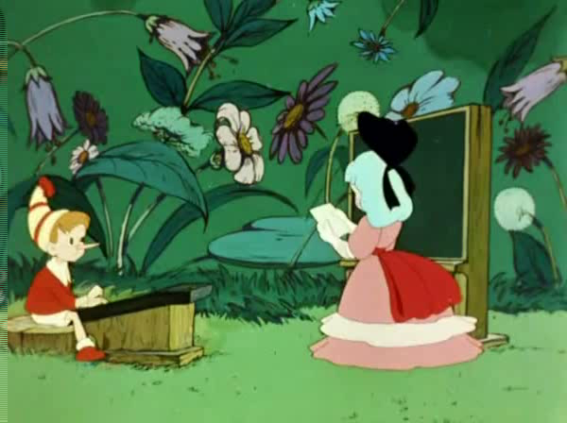

Slide 4
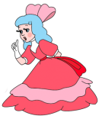

Подбери картинку
Распредели картинки
Твёрдый – мягкий
Задание № 1
Задание № 2
Задание № 3

Slide 5
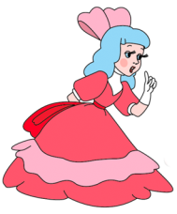
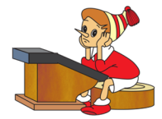
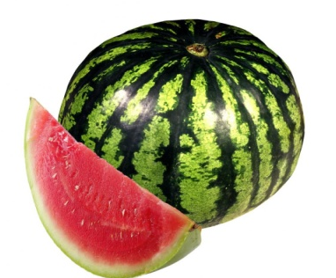

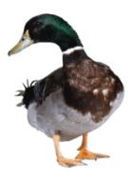
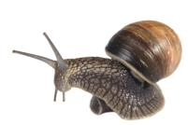
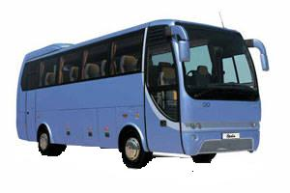
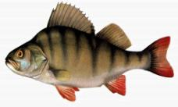
Подбери картинку
А

Slide 6

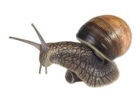


Распредели картинки
А
У

Slide 7

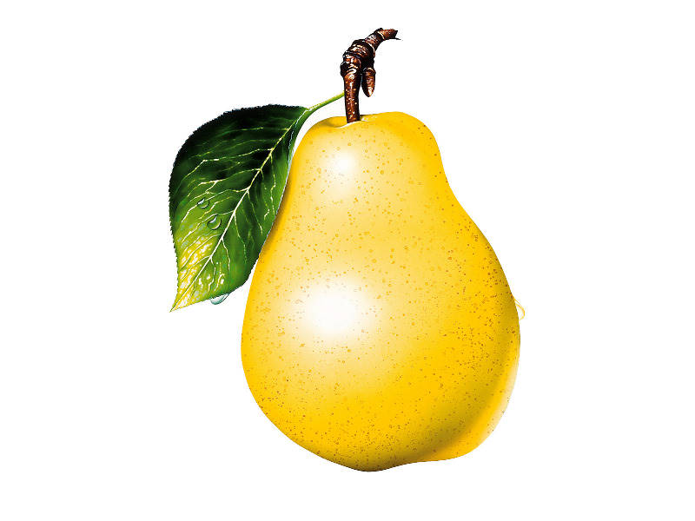
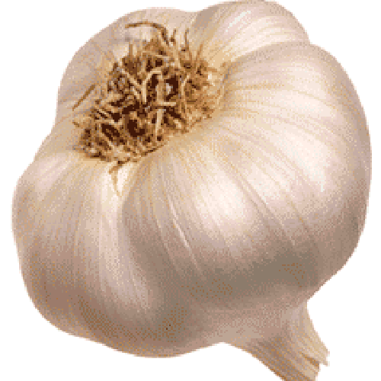
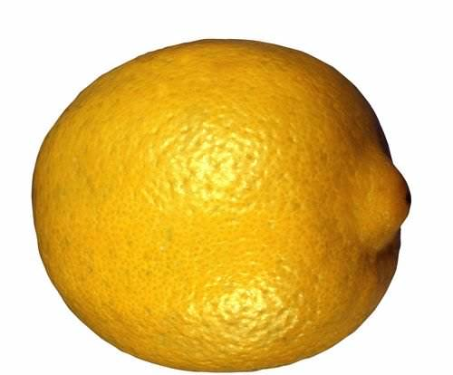
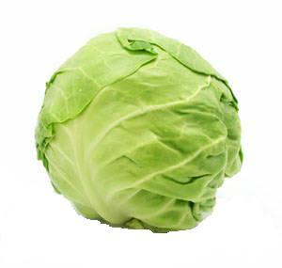
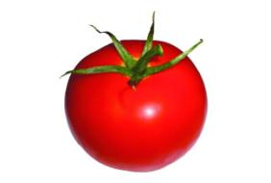
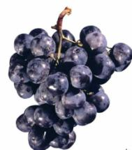
Первый звук — твёрдый или мягкий?

Slide 8

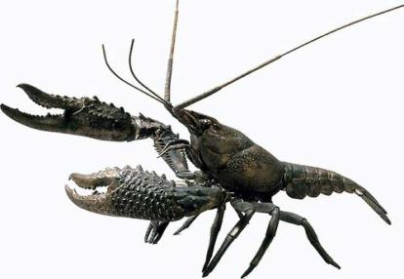
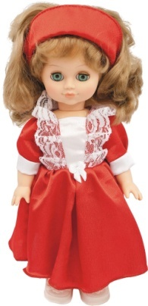

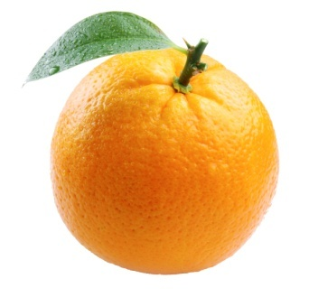
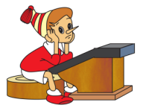
Составь слово
Р
А
К
Ё
Й
Ц
У
К
Е
Н
Г
Ш
Щ
З
Х
Ъ
Ф
Ы
В
А
П
Р
О
Л
Д
Ж
Э
Я
Ч
С
М
И
Т
Ь
Б
Ю

Slide 9

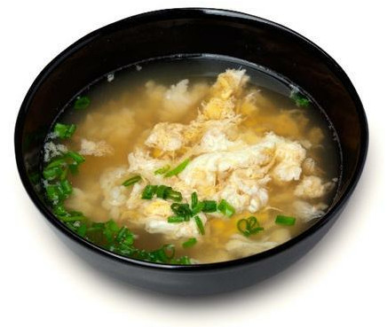
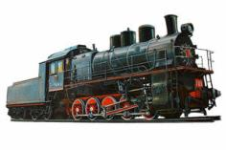


Составь слово
С
У
П
Ё
Й
Ц
У
К
Е
Н
Г
Ш
Щ
З
Х
Ъ
Ф
Ы
В
А
П
Р
О
Л
Д
Ж
Э
Я
Ч
С
М
И
Т
Ь
Б
Ю

Slide 10

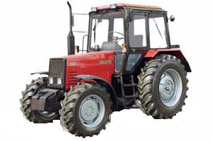
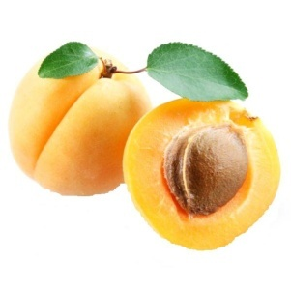


Составь слово
У
Т
К
А
Ё
Й
Ц
У
К
Е
Н
Г
Ш
Щ
З
Х
Ъ
Ф
Ы
В
А
П
Р
О
Л
Д
Ж
Э
Я
Ч
С
М
И
Т
Ь
Б
Ю

Slide 11


Спасибо тебе,
маленький друг!
Ты помог мне
правильно
выполнить задания,
и я получил в
подарок
золотой ключик!
ресурсы
конец

